Slide 1
Εταιρική Κοινωνική Ευθύνη ΠEK/ΑμεΑ
Σοφία Πετρολέκα
ΕΛΣΑ SILGAN METAL PACKAGING

Slide 2
ΕΚΕ για τις εταιρίες
Εταιρική κοινωνική ευθύνη είναι η οικειοθελής δέσμευση των εταιριών να επενδύουν σε δραστηριότητες πέραν του άμεσου επιχειρησιακού τους ενδιαφέροντος και των νομικών υποχρεώσεών τους μέσα από πρακτικές κοινωνικών και περιβαλλοντικών δράσεων.
Notes:
Κοινωνικο προσωπο εταιριων

Slide 3
ΕΛΣΑ SILGAN S.A
88 χρόνια στην αγορά
Μέλος Ομίλου Silgan Group που αποτελεί το μεγαλύτερο κατασκευαστή άκαμπτων συσκευασιών για ράφι σταθερών τροφίμων και άλλων καταναλωτικών αγαθών στη Βόρεια Αμερική.
87 εγκαταστάσεις παραγωγής στην Αμερική, την Ασία και την Ευρώπη
Κύρια Δραστηριότητα της τα μεταλλικά και πλαστικά δοχεία
Στην Ελλάδα λειτουργούν 2 εργοστάσια. Κορυφαία εταιρεία στον τομέα της και πελάτες της είναι οι μεγαλύτερες βιομηχανίες τροφίμων και χημικών που λειτουργούν σε εθνικό επίπεδο, με εξαγωγές σε όλο τον κόσμο.

Slide 4
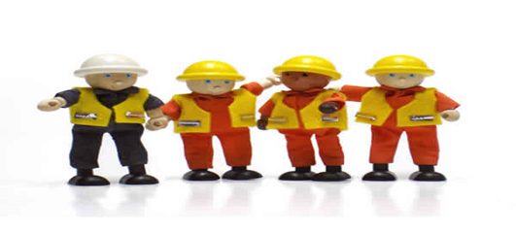
Άξονες ΕΚΕ
Αγορά
Περιβάλλον
Εργαζόμενοι
Κοινωνία

Slide 5
Η εταιρία μας για ΕΚΕ
Αγορά – Πελάτες - Προμηθευτές
Έρευνα και Ανάπτυξη Τεχνογνωσίας
Ευθύνη και Ασφάλεια με συνεχείς ποιοτικούς ελέγχους
•ΕΝ ISO 9001:2008 για την Ποιότητα
•ΕΝ ISO 22000:2005 για την Ασφάλεια των Τροφίμων
Υπηρεσίες και προϊόντα να ξεχωρίζουν
Περιβάλλον
Διαχείριση Στερεών και υγρών αποβλήτων
Νέα συστήματα και κυκλώματα μείωσης ρύπανσης
Μείωση περιβαλλοντικών επιπτώσεων που απορρέουν από τις δραστηριότητες της εταιρίας
Αύξηση ανακύκλωσης & ελαχιστοποίηση της διάθεσης των απορριμμάτων
Συνεργασίες με τοπικές αδειοδοτημένες εταιρίες εναλλακτικής διαχείρισης αποβλήτων
Εκπαίδευση & ενημέρωση προσωπικού για πολλαπλά περιβαλλοντικά θέματα
ΕΝ ΙSO 14001:2004 για την Περιβαλλοντική Διαχείριση

Slide 6
Η εταιρία μας για ΕΚΕ
Εργαζόμενοι
Μέριμνα για υγεία και ασφάλεια εργαζομένων -OHSAS 18001:2007 για την Υγεία και την Ασφάλεια στην Εργασία.
Σεβασμός ανθρωπίνων δικαιωμάτων.
Φροντίδα για ισορροπία μεταξύ της εργασίας και προσωπικής ζωής.
Σειρά παροχών στο προσωπικο.
Πρόγραμμα στήριξης εργαζομένων σε περιπτώσεις έκτακτης ανάγκης
Επένδυση στην εκπαίδευση των ανθρώπων μας για βελτίωση γνώσεων και δεξιοτήτων
Κοινωνία
Κοντά στους νέους με προγράμματα πρακτικής άσκησης και δημιουργία θέσεων εργασίας
Οικονομική υποστήριξη τοπικής κοινότητας και δήμου
Υποστήριξη σε ευπαθείς ομάδες

Slide 7
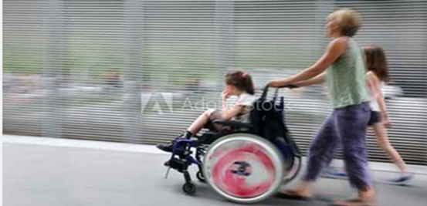
ΑΜΕΑ
Τα άτομα με ειδικές ανάγκες (ή ειδικές ικανότητες οπως τα αποκαλούν πολλοί) αντιμετωπίζονται συνήθως με αδιαφορία(στην καλύτερη περίπτωση) ή και με εχθρικότητα και απόρριψη. Στην Ελλάδα αποτελούν το 9,3% του πληθυσμού, αντιμετωπίζουν καθημερινά πλήθος προβλημάτων που εντείνουν ακόμα περισσότερο την αντικειμενικά δυσκολότερη θέση στην οποία βρίσκονται. Τα εμπόδια στο φυσικό περιβάλλον και η έλλειψη προσβασιμότητας καθιστούν την ομαλή κυκλοφορία και συμμετοχή αυτών των ατόμων σε όλες τις εκφάνσεις του καθημερινού βίου από δύσκολη έως αδύνατη. Σ' αυτήν την κατάσταση έρχονται να προστεθούν οι διακρίσεις και η περιθωριοποίηση που υφίστανται.

Slide 8
ΑΜΕΑ
Ποιά είναι η θέση μας απέναντι στο πρόβλημα;
Φυσικά είναι απαραίτητη η κρατική μέριμνα και η διάθεση περισσότερων πόρων για την υλοποίηση έργων: - μεγαλύτερα πεζοδρόμια, ράμπες, ειδικές θέσεις στα μέσα μεταφοράς - και την βελτίωση αυτών που ήδη υπάρχουν, καθώς επίσης και η πολιτική υποστήριξη για την εύρεση περισσότερων θέσεων εργασίας και την συμμετοχή σε κοινωνικες & πολιτισμικές εκδηλώσεις για τα άτομα με αναπηρία. - Ωστόσο, η λύση δεν έγκειται μόνο στις κρατικές πρωτοβουλίες. Χρειάζεται αλλαγή νοοτροπίας και συμπεριφοράς του συνόλου για την διευκόλυνση των ατόμων που το μόνο που απαιτούν είναι μια ισότιμη συμμετοχή στην κοινωνία, μια απαίτηση η ικανοποίηση της οποίας ΕΙΝΑΙ ΣΤΟ ΧΕΡΙ ΜΑΣ.
‘’Δεν είμαστε υπεύθυνοι μόνο για αυτό που κάνουμε, αλλά και για αυτό που δεν κάνουμε’’
Μολιέρος, 1622-1673, Γάλλος θεατρικός συγγραφέας

Slide 9
Εργασία & Αμεα
Σταυροφορία εξάλειψης των αιτίων ανεργίας των ατόμων με αναπηρία.
Η κοινωνική προκατάληψη, με τον κοινωνικό ρατσισμό, που, ως νοοτροπία, εξακολουθούν να αποτελούν δομικό χαρακτηριστικό της κοινωνίας μας.
Η έλλειψη, από πλευράς Πολιτείας, ολοκληρωμένου κεντρικού σχεδιασμού, που να συνδυάζει τις ανάγκες των ατόμων με αναπηρία με την εκπαίδευση, την επαγγελματική κατάρτιση και τον επαγγελματικό προσανατολισμό.
Οι αλλαγές, που συντελούνται στην αγορά εργασίας, στις νέες τεχνολογίες και στο οικονομικό περιβάλλον γενικότερα, χωρίς τα άτομα με αναπηρία να υποβοηθούνται με την δημιουργία των αναγκαίων υποστηρικτικών δομών, ώστε να είναι σε θέση να ενταχτούν στην αγορά εργασίας.
Η έλλειψη υποδομών πρόσβασης των αναπήρων, όπως προσβάσιμα κτήρια, μεταφορές και άλλα, με συνέπεια τα άτομα με αναπηρία να μη διευκολύνονται να συμμετέχουν στην κοινωνική ζωή.

Slide 10
Συνεργασια μας με Πεκαμεα
Τι μας οδήγησε στην συνεργασία μας με το ΠΕΚΑΜΕΑ
Έντονη δραστηριότητά τους
Συνεχής προσπάθεια για εύρεση νέων δημιουργικών ιδεών
Εταιρική κουλτούρα - Επαγγελματισμός, Επικοινωνία, Συνεργασία και Εμπιστοσύνη.
Τα προσφερόμενα είδη
Δράσεις
Χριστουγεννιάτικα και Πασχαλινά Παζάρια. Αγορά διαφόρων ειδών που παρασκευάζουν τα άτομα με ειδικές ανάγκες.
Δωρεάν παροχή προϊόντων μας προς αξιοποίηση και μελλοντική μεταπώληση.
Notes:
Παντα διπλα στις κοινωνικες ομαδες που εχουν αναγκη, η ΕΛΣΑ σε συνεργασια με Μη Κυβερνητικες Ομαδες, φορεις και οργανισμους, στηριζει τους συνανθρώπους μας μέσα απο δρασεις, ειτε οικονομικες ειτε μεσω παροχης προιοντων.
Απολυτη ικανοποίηση των εργαζόμενων μας και της συνεργασιας μας

Slide 11
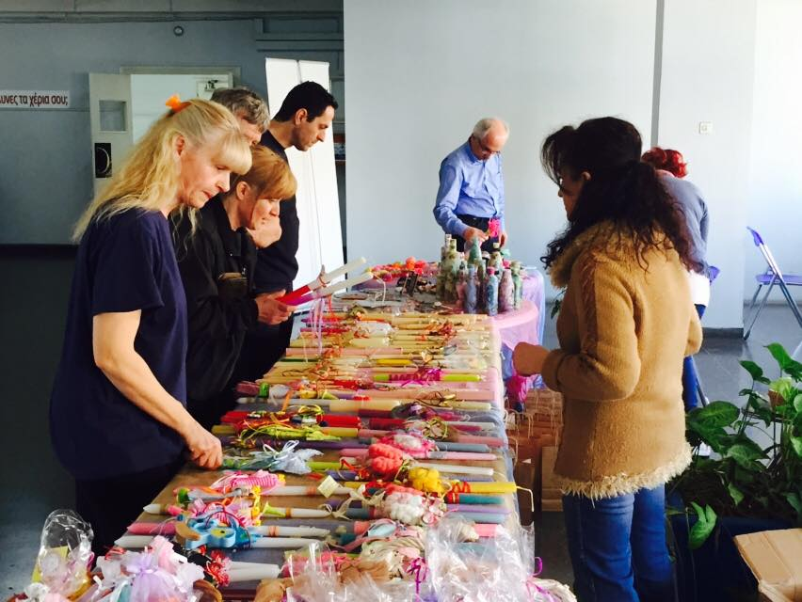
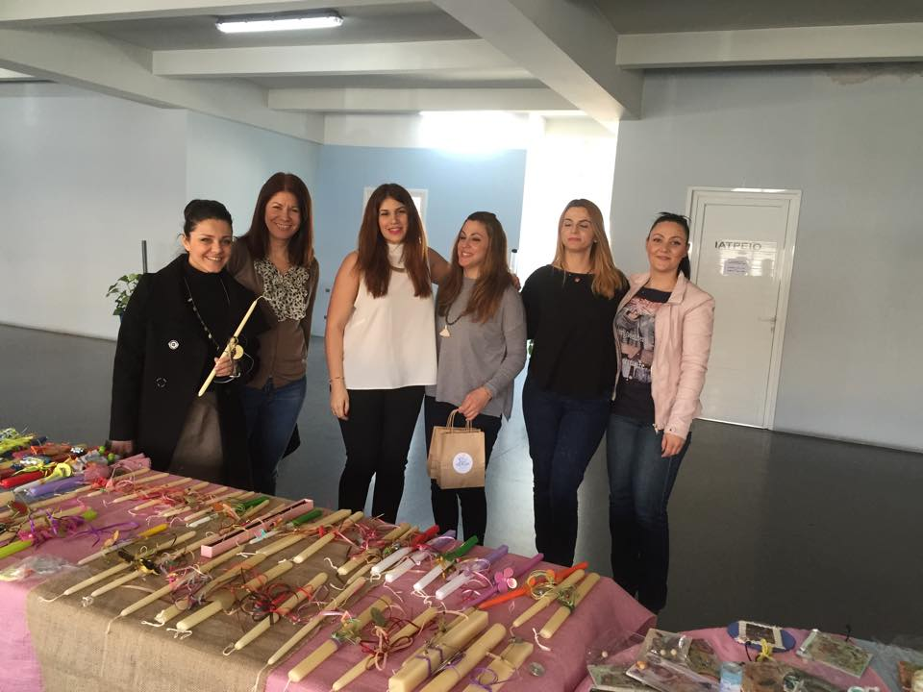
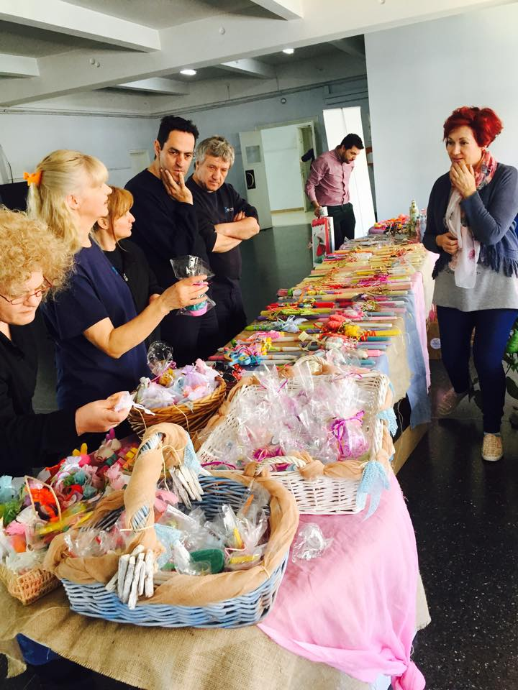
Φωτογραφικό Υλικό

Slide 12
Το όραμα
Βελτίωση συνθηκών και επένδυση
Ανθρώπινο δυναμικό
Περιβάλλον
Τοπικές κοινότητες
Ευπαθείς Ομάδες
Θέλουμε να διασφαλίσουμε ότι η κοινωνική υπευθυνότητα ενσωματώνεται ολοένα και περισσότερο στη διαδικασία λήψης αποφάσεων της εταιρείας μας και την εκτέλεση του καθημερινού μας έργου.
Νέα κουλτούρα συμμετοχής προσφοράς στην κοινωνική συνοχή προς όφελος όλων μας.
Notes:
Κοιτάζοντας το μέλλον, Αναζητούμε συνεχώς νέους τρόπους για να προσφέρουμε στους εργαζομένους μας, τους πελάτες μας, την κοινωνία και το περιβάλλον

Slide 13
Στόχοι της πολιτικής ανθρώπινου δυναμικού
Να βελτιώσουμε περαιτέρω τον Δείκτη Δέσμευσης Εργαζομένων.
Να πετυχαίνουμε συνεχώς τον στόχο για μηδέν ατυχήματα.
Να εντάξουμε την κοινωνική υπευθυνότητα ως παράγοντα στην ετήσια ανασκόπηση ποιοτητας .
Να καλύψουμε τις κενές θέσεις εργασίας κατά ένα μεγάλο ποσοστό από την τοπικη κοινωνια .
Να ενισχύσουμε περαιτέρω το πρόγραμμα εθελοντισμού των εργαζομένων μέσω υλοποίησης προγραμμάτων.
Να ενημερώσουμε και να ευαισθητοποιήσουμε τους εργαζομένους σε κοινωνικά και περιβαλλοντικά προγράμματα.
Να επαναδιατυπώνεται η ειδική πρόβλεψη για τα άτομα με ειδικές ανάγκες λαμβάνοντας υπόψη τις ανάγκες αυτής της κατηγορίας ατόμων στην διαμόρφωση των πολιτικών ανθρωπίνου δυναμικού.

Slide 14
Win-Win Situation
Διατήρηση Πελατών και προσέλκυση νέων
Ανάπτυξη και ενίσχυση σχέσεων με πελάτες, συνεργάτες και δίκτυα
Προσέλκυση και διατήρηση ικανοποιημένου ανθρώπινου δυναμικού αποτελώντας έναν εργοδότη πρώτης επιλογής και αίσθημα προσφοράς
Διαφοροποίηση από ανταγωνιστές
Βελτίωση φήμης και κύρους της εταιρίας
Notes:
Οφελη

Slide 15
Συμπέρασμα
Καμία εταιρία δε λειτουργεί στην απομόνωση καθώς υπάρχει αλληλεπίδραση με εργαζόμενους, πελάτες, συνεργάτες, κοινωνία και ενδιαφερόμενους φορείς. Κάθε πρόγραμμα Εταιρικής Κοινωνικής Ευθύνης έχει να κάνει με τη διαχείριση των σχέσεων αυτών ώστε να προκύψει μια συνολική θετική επίδραση, χωρίς οι εταιρίες να παρεκκλίνουν από το στόχο τους.

Slide 16
Τέλος Παρουσίασης

